Slide 1


第六章 容斥原理
§6.1 容斥原理
1.一个子集的情形
用于计算不具备某一性质P的集合的大小

Slide 2
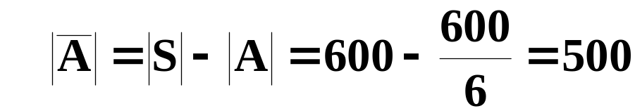
例1 1-- 600中,不能被6整除的整数有多少？
解 A —— 能被6整除的整数
S —— 所有整数
例2 T={1,2,….n},求1不排在第一位的排列数。
解 A —— 1 排在第一位的排列
S —— T 的所有排列。

Slide 3
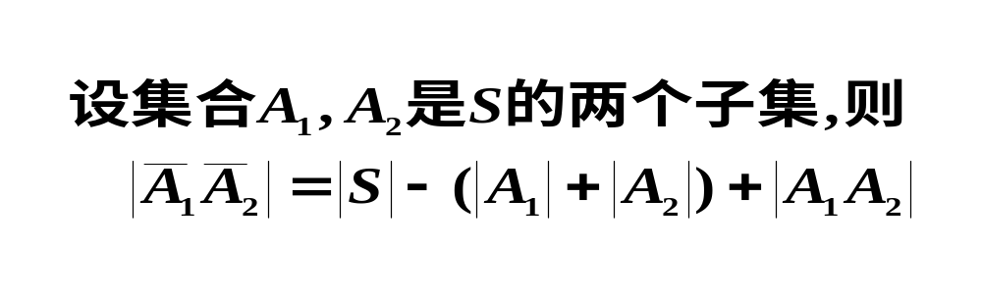


2、两个子集
多除少补

Slide 4
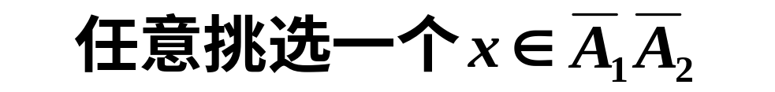
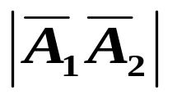
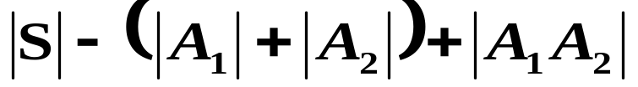
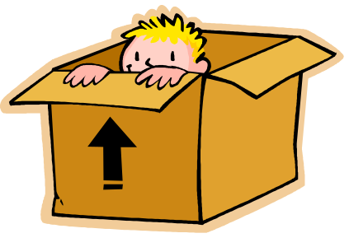

证明：
思路：逐个挑选元素放入左右两边
+1
1-(0+0)+0 = +1

Slide 5
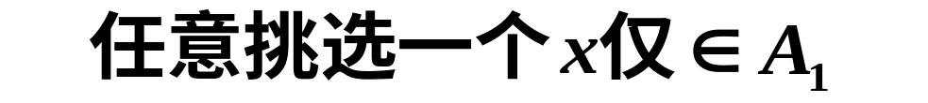
证明：
思路：逐个挑选元素放入左右两边
+0
1-(1+0)+0 = +0

Slide 6

证明：
思路：逐个挑选元素放入左右两边
+0
1-(0+1)+0 = 0

Slide 7
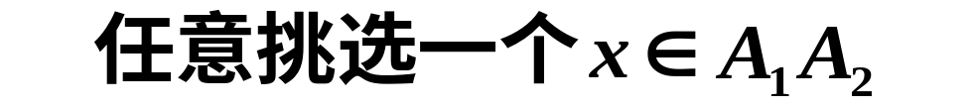
证明：
思路：逐个挑选元素放入左右两边
+0
1-(1+1)+1 = +0

Slide 8
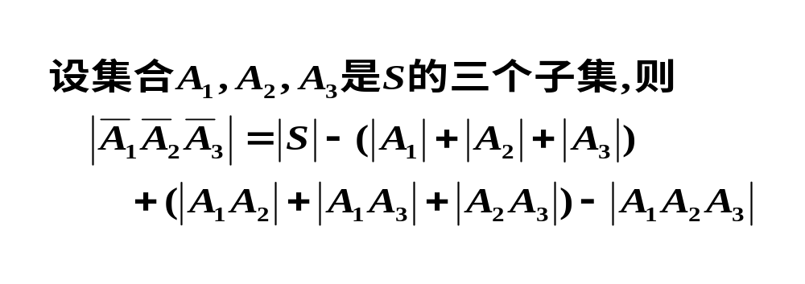

3、三个子集
多除少补

Slide 9



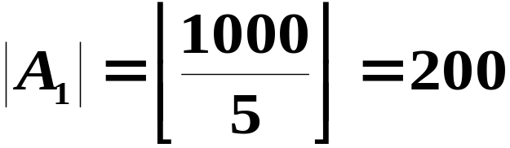
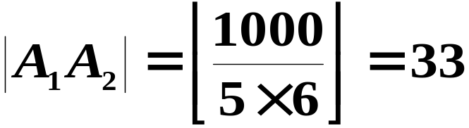
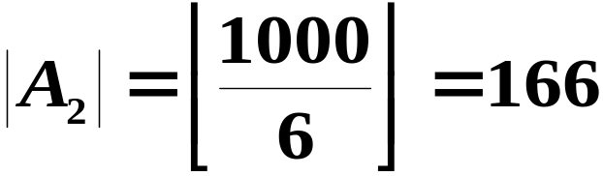
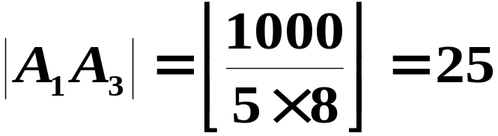
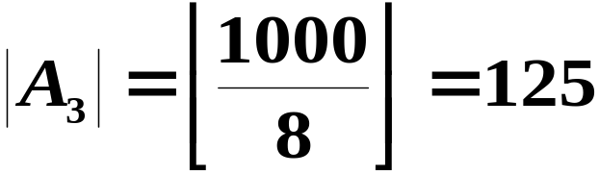
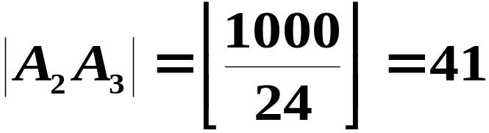
例3 1-- 1000中,不能被5,6,8整除的数有多少？
解
能被5整除的数
能被6整除的数
能被8整除的数

Slide 10
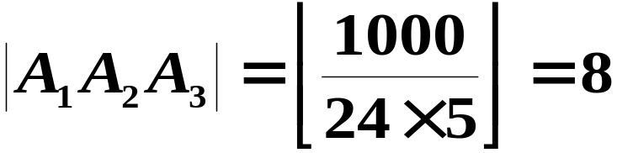
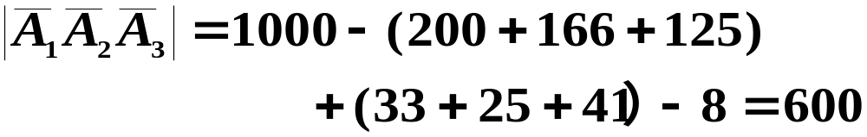

Slide 11
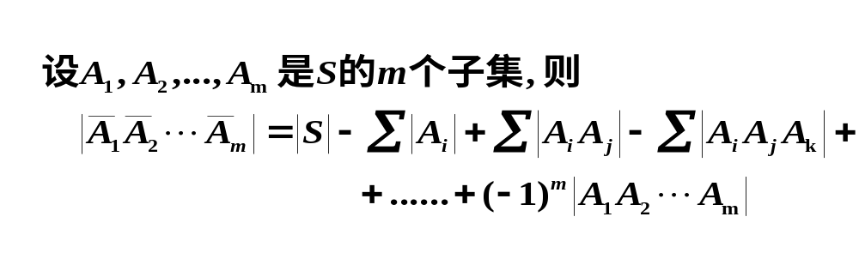
4、一般情况
定理6.1.1 （容斥原理）
对所有1-组合
求和
对所有2-组合
求和
对所有3-组合
求和

Slide 12
证明： 思路类似。

Slide 13
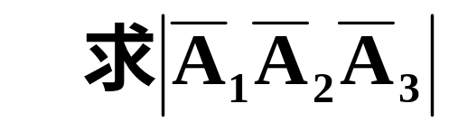
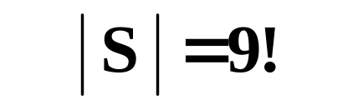
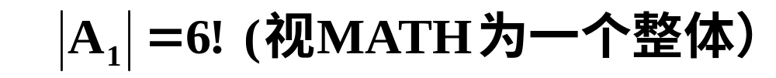
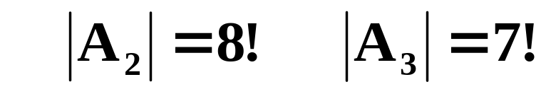
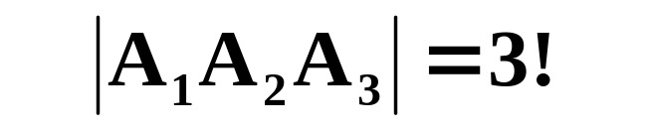
例4 把 MATH IS FUN 重新排列，使单词MATH、IS、FUN 不出现的排列共有多少个？
解 A1 —— 出现 MATH 的所有排列
A2 —— 出现 IS 的所有排列
A3 —— 出现 FUN 的所有排列

Slide 14
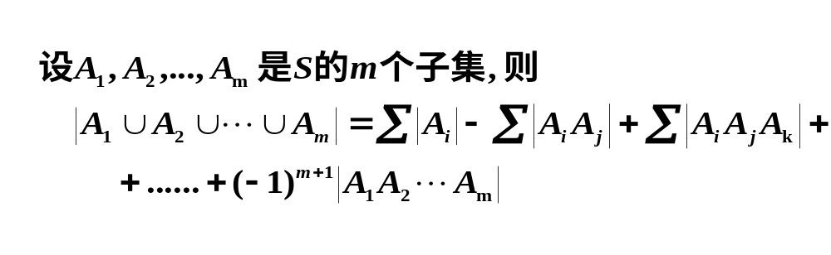
推论6.1.2 （容斥原理2）
证明：

Slide 15
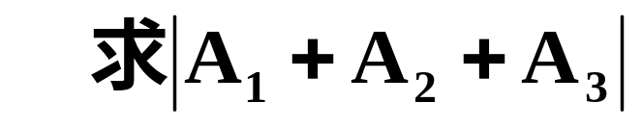
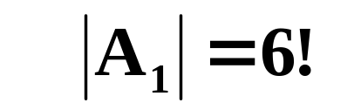
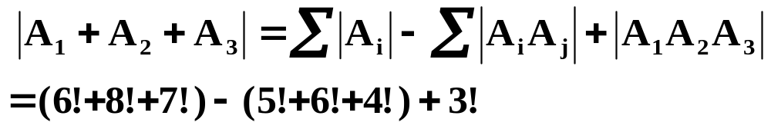
例5 把 MATH IS FUN 重新排列，使单词MATH、IS、FUN 至少出现一个的排列共有多少个？
解 A1 —— 出现 MATH 的所有排列
A2 —— 出现 IS 的所有排列
A3 —— 出现 FUN 的所有排列

Slide 16
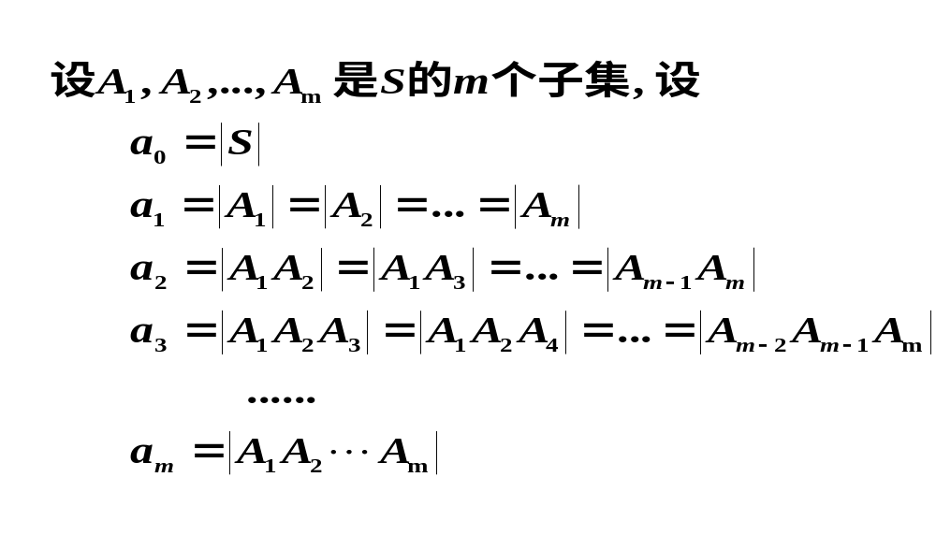
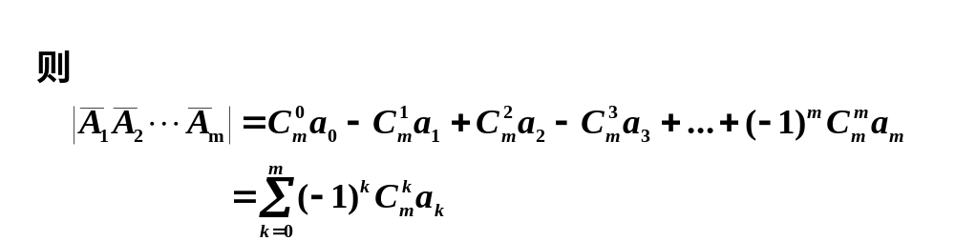
推论6.1.3 （容斥原理3）

Slide 17




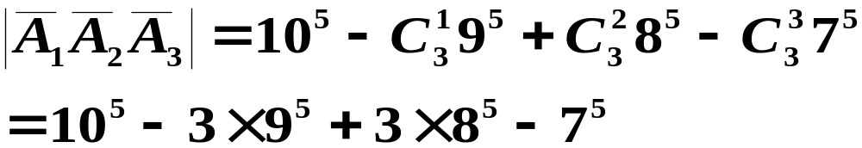
例5 0 – 99999中，带2,5,8的数有多少？
解
T={5*0,5*1,…,5*9}的所有5-排列
不带2的5-排列
不带5的5-排列
不带8的5-排列

Slide 18
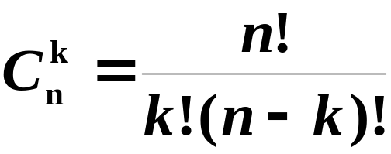
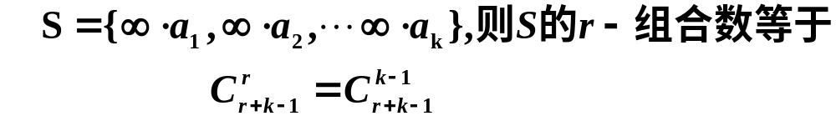
§6.2 多重集的 r - 组合
多重集 S 中r个元素进行无序选择，构成一个多重集的r-组合。
S的r-组合如何计算？

Slide 19

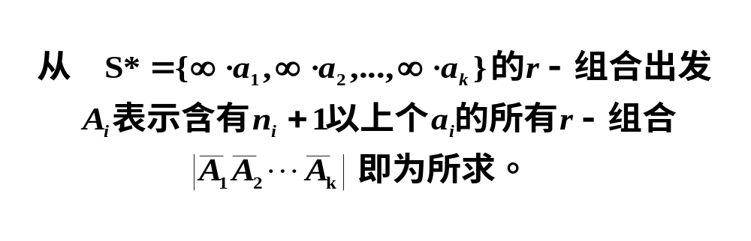
通常
思路：

Slide 20




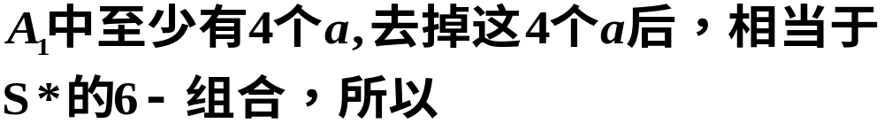

例1
解
S*的所有10-排列
10-组合中有>3个a
10-组合中有>4个b
10-组合中有>5个c

Slide 21






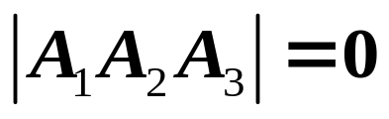

Slide 22
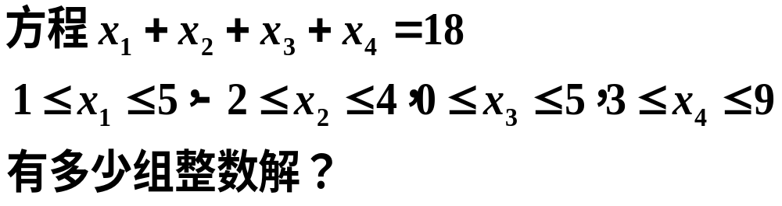
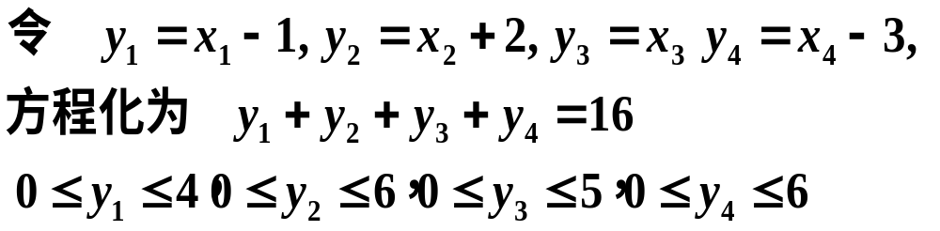
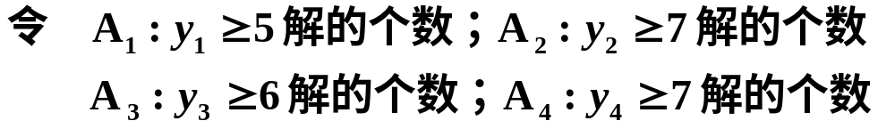
例2
解

Slide 23
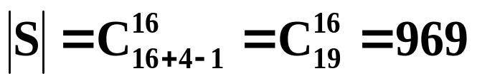
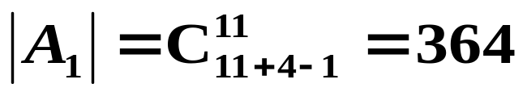
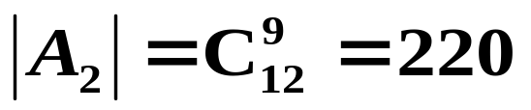
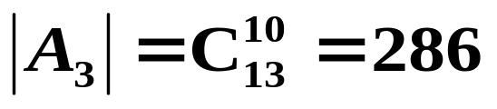
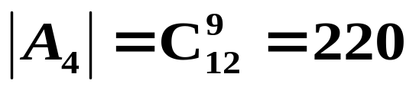
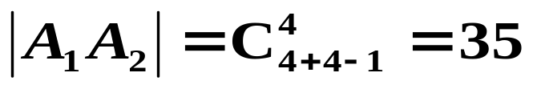
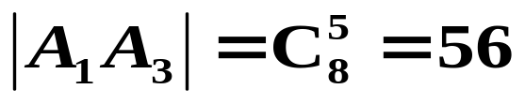
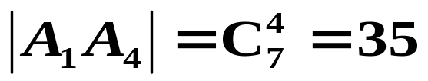
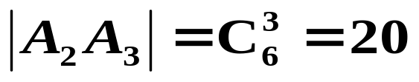
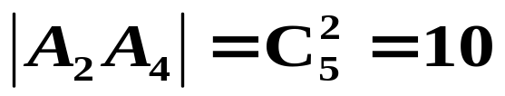
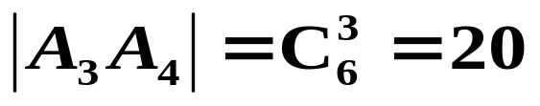
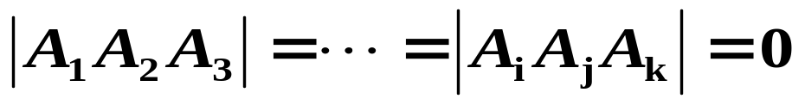



Slide 24
§6.3 错位排列
一、问题的引出
10人的帽子存放后，随机取走。若没有任何人拿到自己的帽子，有多少种取法？
V-8发动机的8个火花塞清洗后放回。若没有任何一个火花塞放回原气缸，有多少种放法？
写给n个人的n封信，装进n个写好地址的信封内。若没有任何一封信能与地址匹配，有多少种放法？
8个非攻击车放在国际象棋棋盘上，规定对角线上不能放子。有多少种放法？

Slide 25


二、数学化描述
错位排列
定义

Slide 26
错位排列可以用非攻击车的位置表示
X
 | X
 |  | X
 |  |  | X
 |  |  |  | X
 |  |  |  |  | X
 |  |  |  |  |  | X
 |  |  |  |  |  |  | X

Slide 27




21
231，312
2143，2341，2413
3142，3412，3421
4123，4312，4321

Slide 28









定理 6.3.1
证明：

Slide 29



三、性质
性质1
根据交错级数余项特性，余项误差小于 1/(n+1)!
当 n 大于等于7时，至少可精确到三位小数。
事实上，D_{n} 是最接近 n!/e 的整数。
下面的例子，给出了本性质的内涵：
例1 10 个人在舞会后随机取走他们寄存的帽子。求没有任何一个人拿对帽子的概率。
当舞会的人数很多时，

Slide 30









性质2
证明：

Slide 31




性质3
证明：
证明：

Slide 32



组合方法证明：
实现{1,2, …, n}的错位排列，可如下进行：
按第一位排 2,3, …, n, 可分成相同的n-1种情况
其中d_{n} 表示2排在第一位的错位排列数：
d_{n} 按第二位是否为1又可分成两种情况：
排列数恰为D_{n-2}
排列数恰为D_{n-1}
所以有

Slide 33


性质4
证明：

Slide 34




例2 舞会上有10男10女参加。
第一支舞曲：女士有多少种方法选择男舞伴？
第二支舞曲：如果要求必须换舞伴，女士有多少种方法选择男舞伴？
例3 舞会有10男10女戴帽子，结束时随机返还。
（1）求男士得到男帽，女士得到女帽的概率；
（2）男士得到男帽，女士得到女帽且每个人都没有得到自己的帽子的概率。
解： 随机取走帽子的方法: (2n)！
A:表示事件“男士得男帽、女士得女帽”
B:表示事件“每人都没有得到自己的帽子

Slide 35
§6.4 带禁止位置的排列
一、问题的引出
A | B | C | D
考虑1，2，3，4的排列：
A 位置不能放 1，2
B 位置不能放 2，3
C 位置不能放 3，4
D 位置不能放 1，4
1 1
2 2
3 3
4 4
共有两个排列满足：3412，4123

Slide 36

二、数学化描述
定义

Slide 37

例2
X |  |  | X
 |  | X
X |  |  |  | X
 | X |  |  | X

Slide 38







A_{j} 表示第 j 行上的非攻击车放在禁止位的排列
其中r₁表示将一个车放在所有禁止位的方法总数。
同理，
r₂表示将两个非攻击车放在所有禁止位的方法总数。

Slide 39

定理 6.4.1
设 r_{k} 是把 k 个非攻击车放到所有禁止位置上
的方法总数,则
证明：(应用容斥原理）

Slide 40





例3
6个非攻击车（完全一样）放到 6x6 棋盘上，禁止位置如图所示。
共有多少种放法？

Slide 41
§6.5 相对禁止位置的排列
8
7
6
5
4
3
2
1
一、问题的引出
8个男孩排成纵队，进行队列训练。
第二天再排队，每人前面站的都
不是昨天的男孩，求排列数。
即：不出现12,23,34,45,56,67,78
的排列数。

Slide 42














解
出现12的所有排列
出现i(i+1)的排列集合
出现123的所有排列
出现12,34的所有排列
同理
一般

Slide 43





定义
在1,2,…,n的排列中，不出现12,23,34,…,
(n-1)n 的排列，称为带有相对禁止位置的排列，其排列数记为
1
21
213，321，132
4132，4321，4213
3214，3241，2143，
2431，2413，3142，
1324，1432

Slide 44




定理 6.5.1
性质
证明见本章习题 22和 23.

Slide 45
习题（第4版）P136
3，4，5，9，15,17，21，22,23，24，25

